Slide 1
Regresión lineal y estimación
Jonnatan Arias Garcia

Slide 2

Contenido
Modelo lineal
Máxima Verosimilitud
Regularización
Lab
Regresión Bayesiana Lineal
Lab
Add.: Expresión para $ln ρ(t|α, β)$

Slide 3
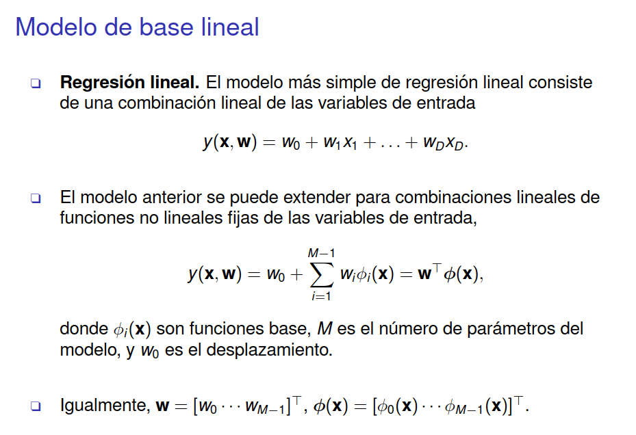

Slide 4
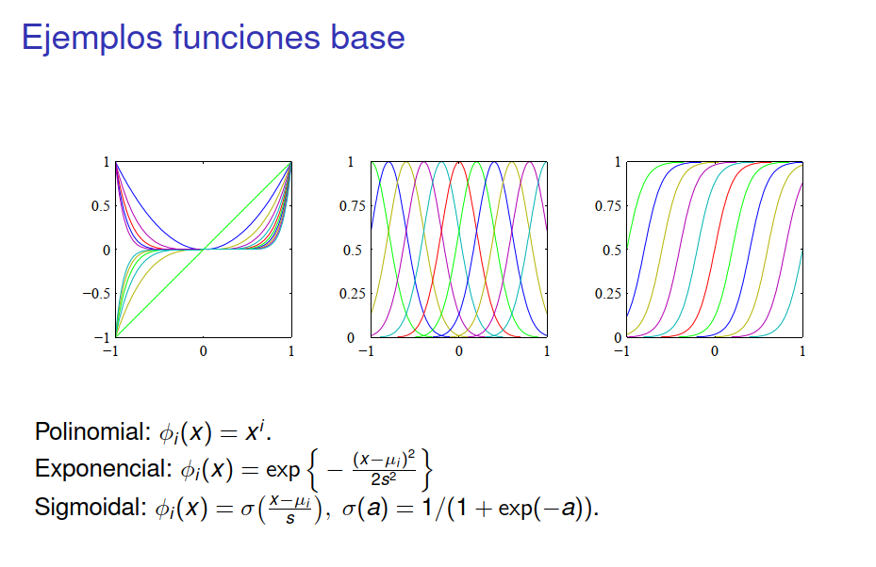

Slide 5

Contenido
Modelo lineal
Máxima Verosimilitud
Regularización
Lab
Regresión Bayesiana Lineal
Lab
Add.: Expresión para $ln ρ(t|α, β)$

Slide 6
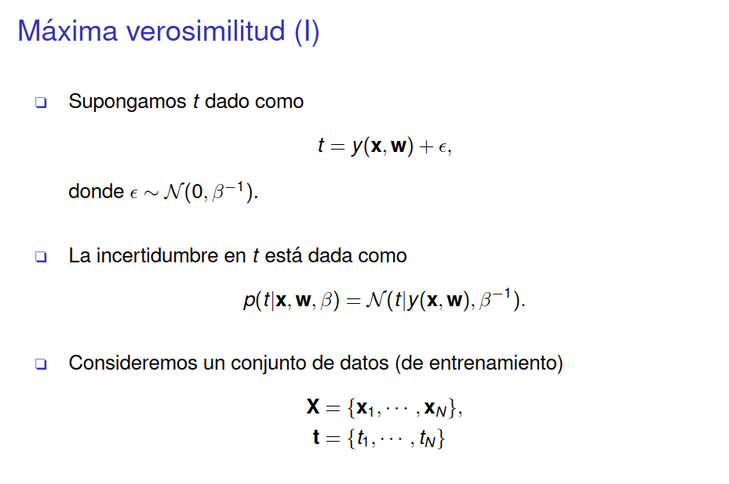

Slide 7
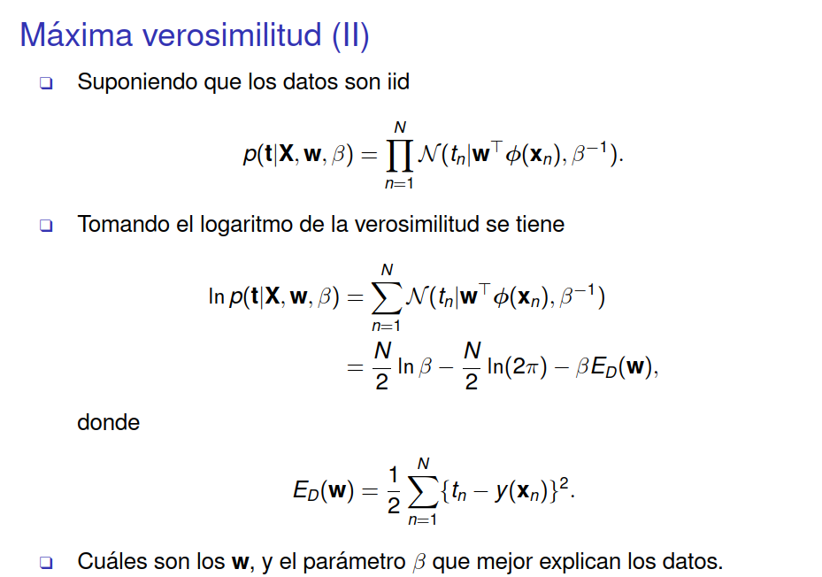

Slide 8
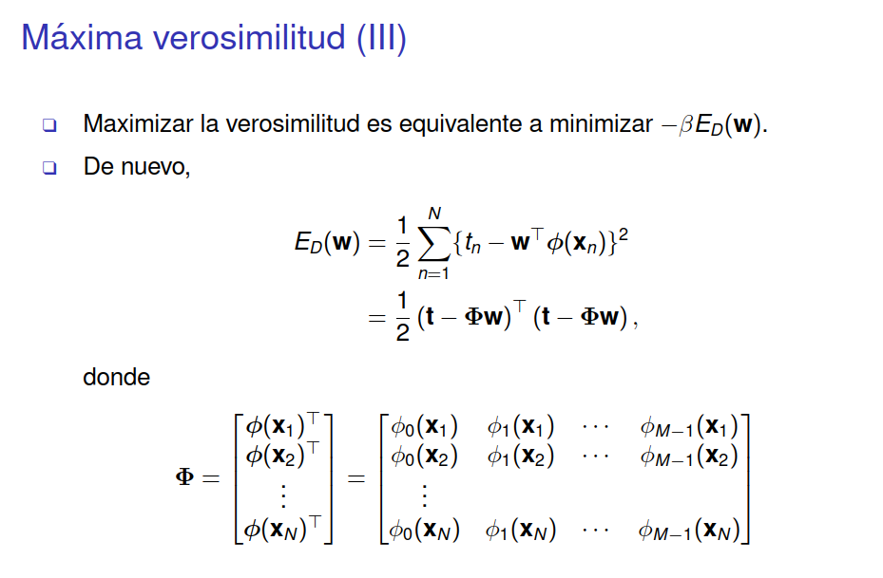

Slide 9
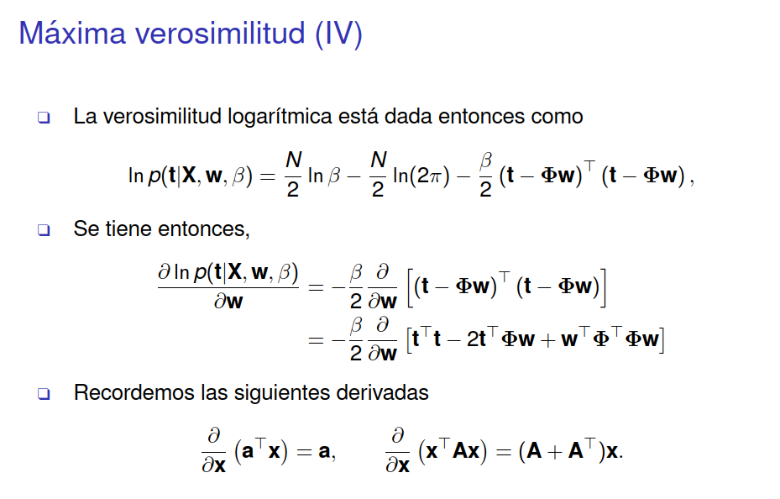

Slide 10
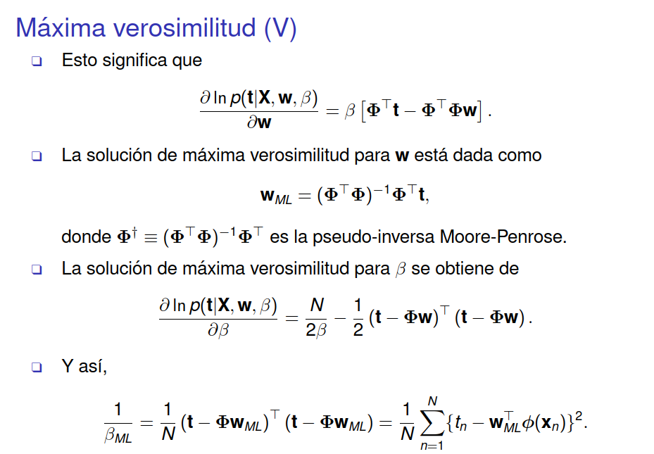

Slide 11
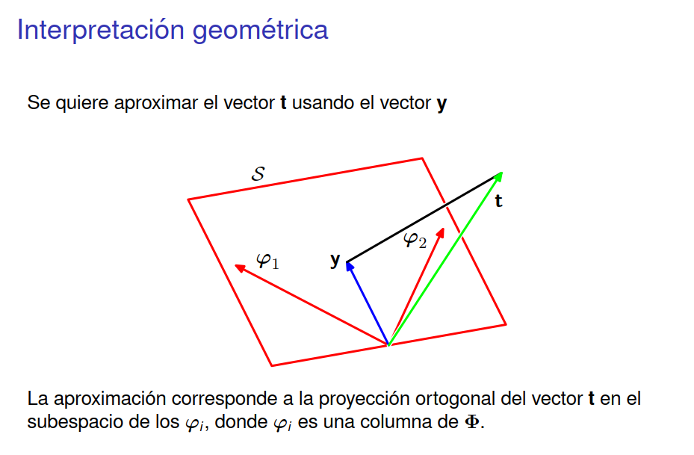

Slide 12

Contenido
Modelo lineal
Máxima Verosimilitud
Regularización
Lab
Regresión Bayesiana Lineal
Lab
Add.: Expresión para $ln ρ(t|α, β)$

Slide 13
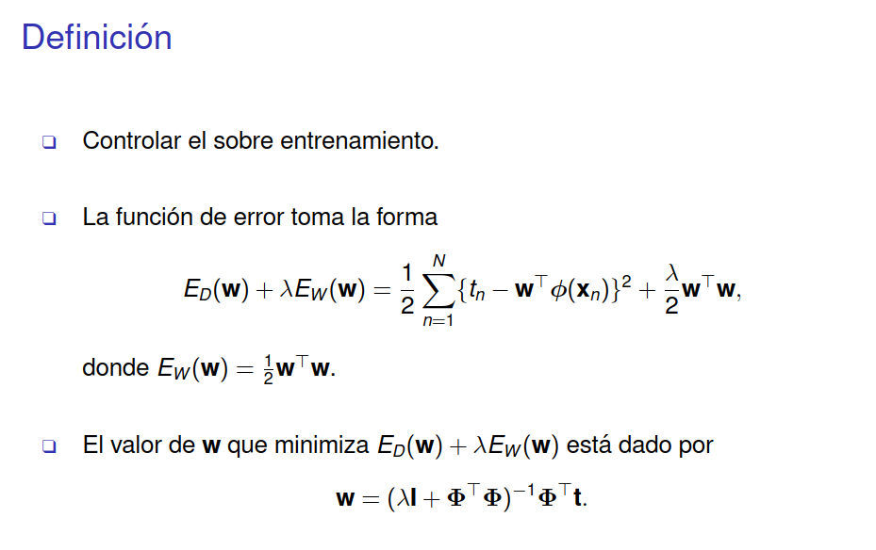

Slide 14
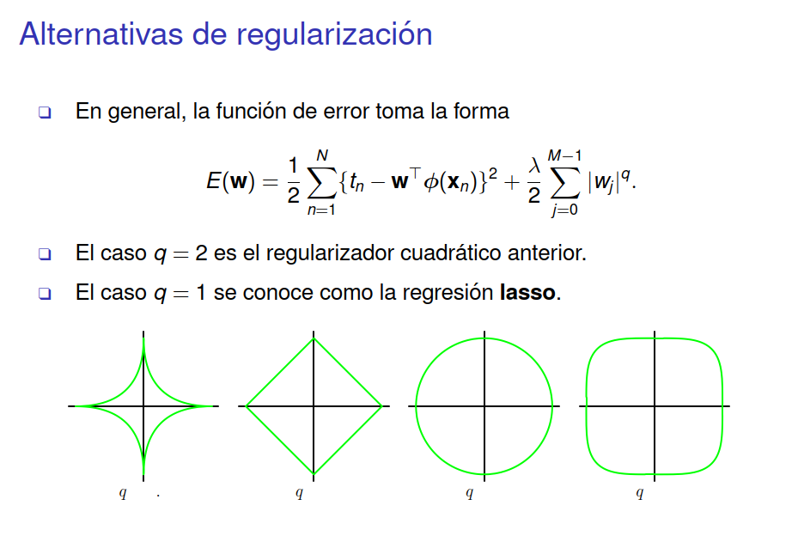

Slide 15
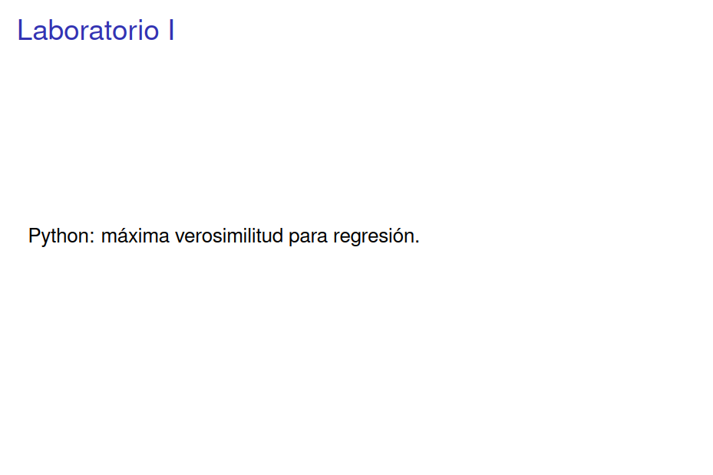

Slide 16

Contenido
Modelo lineal
Máxima Verosimilitud
Regularización
Lab
Regresión Bayesiana Lineal
Lab
Add.: Expresión para $ln ρ(t|α, β)$

Slide 17
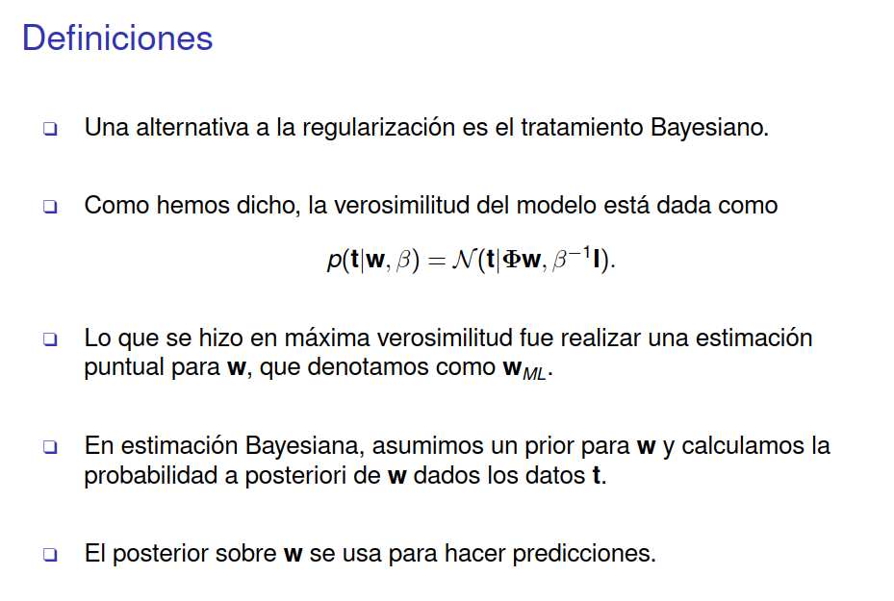

Slide 18
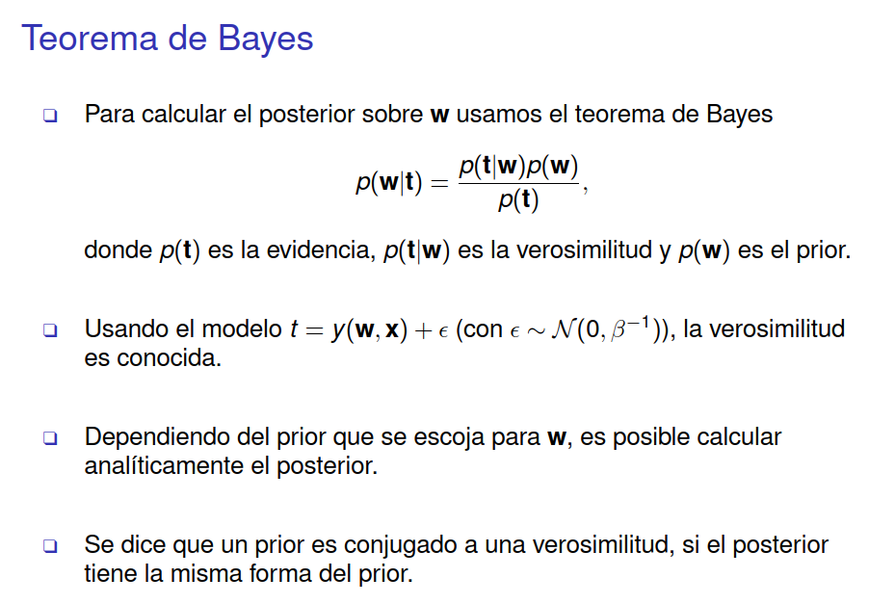

Slide 19
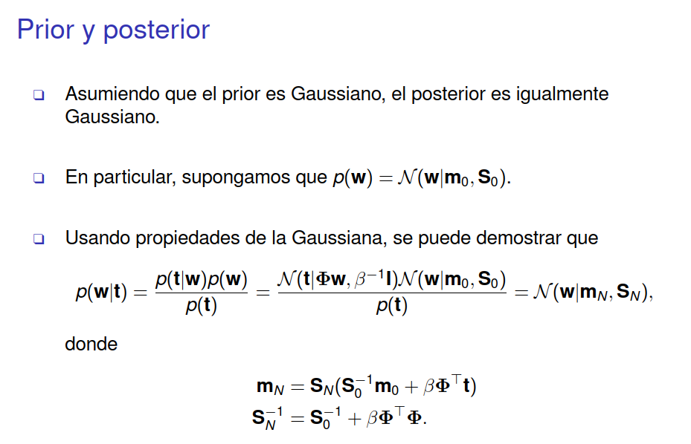

Slide 20
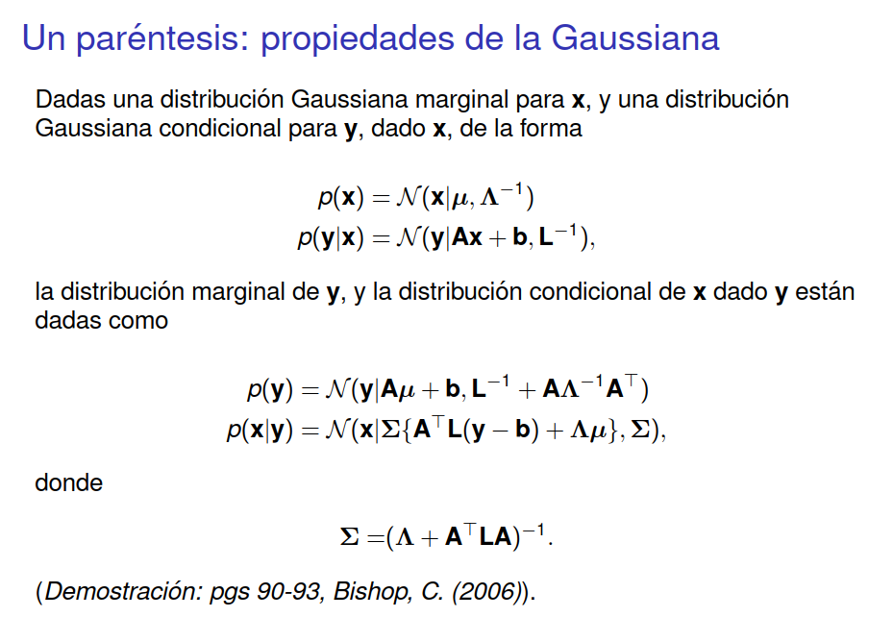

Slide 21
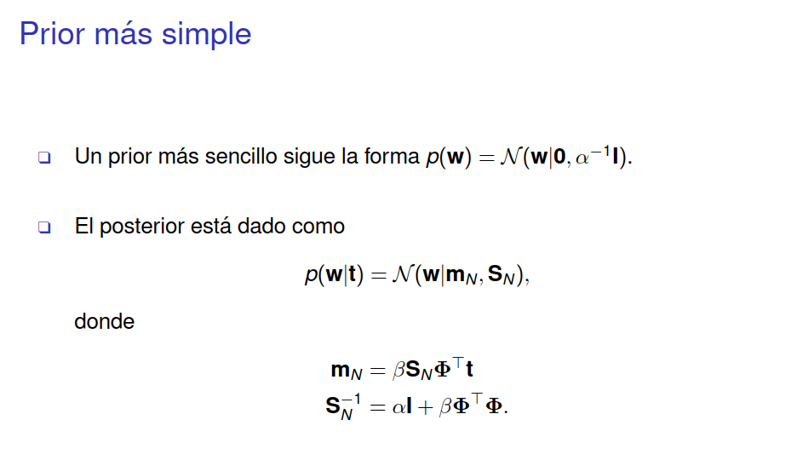

Slide 22
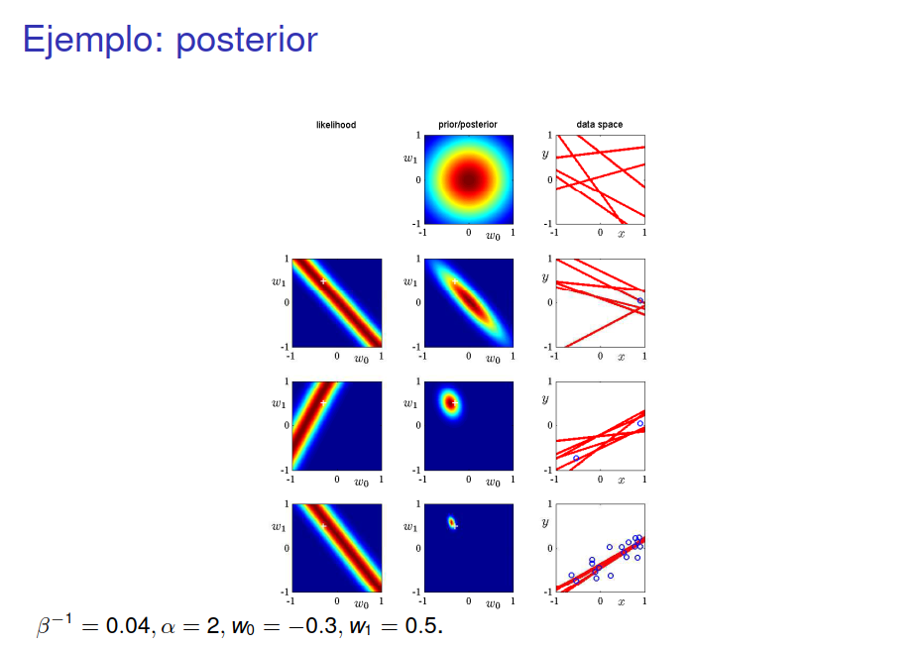

Slide 23
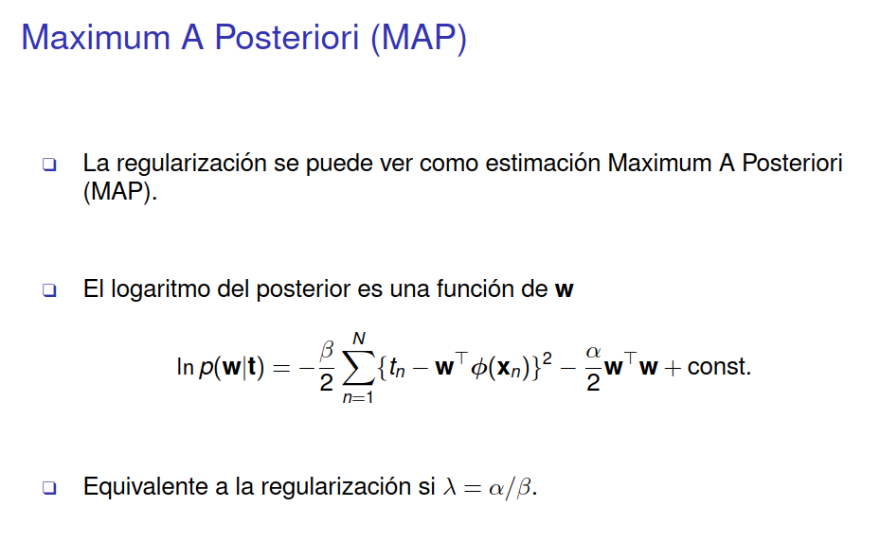

Slide 24
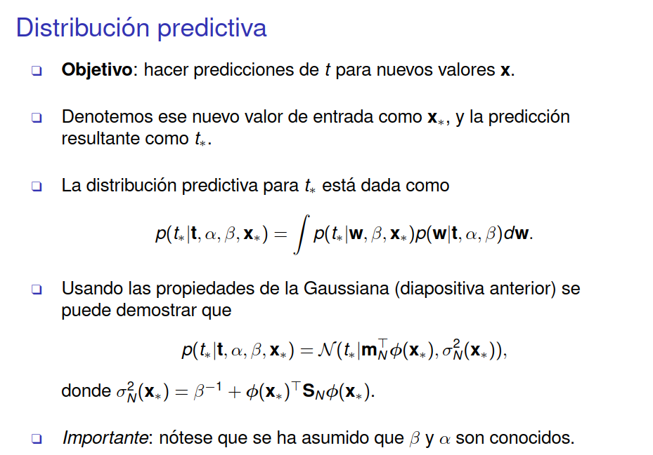

Slide 25
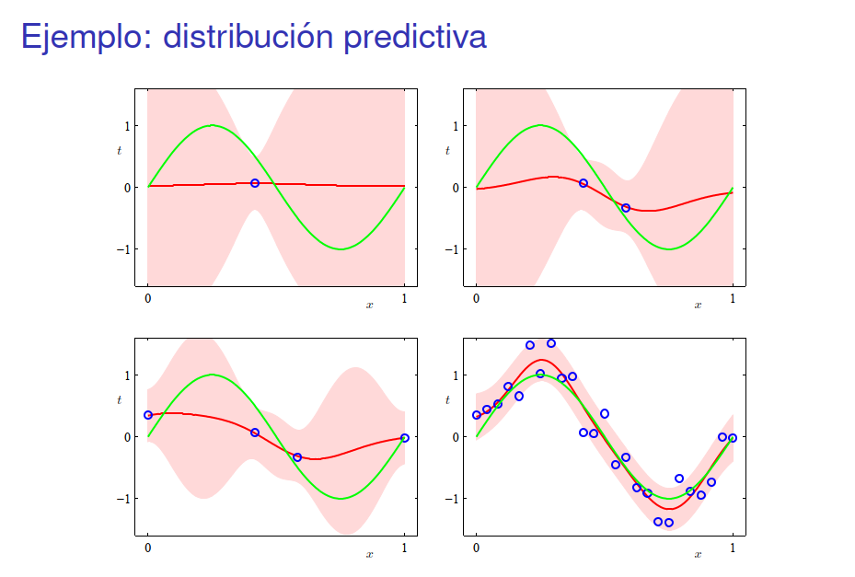

Slide 26
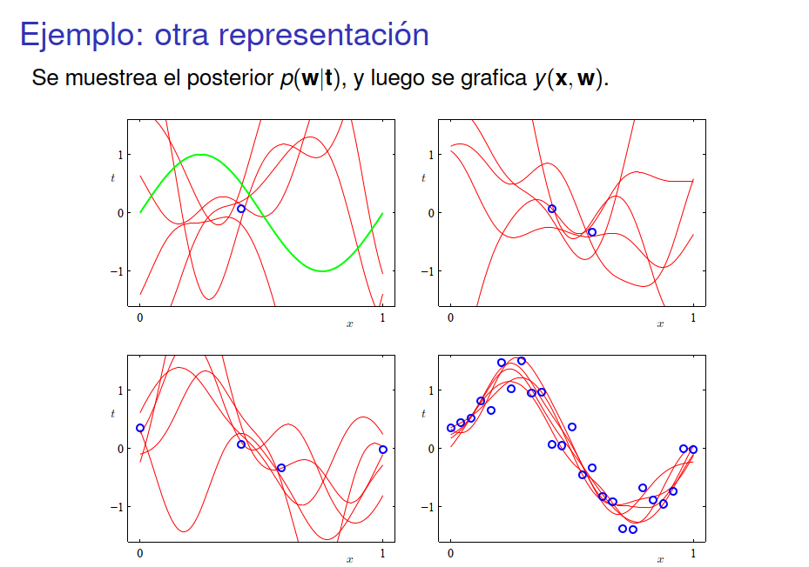

Slide 27
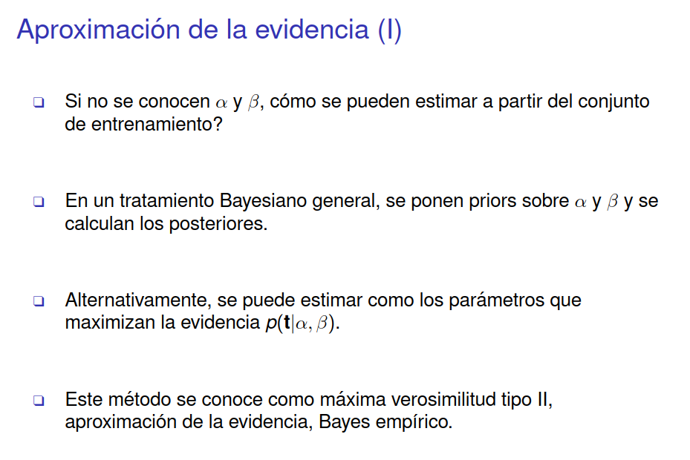

Slide 28
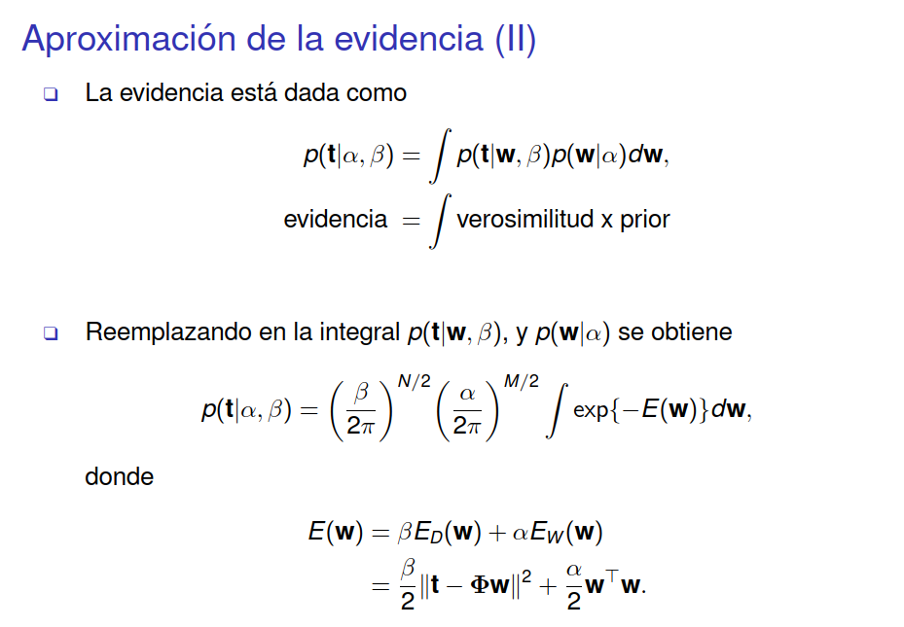

Slide 29
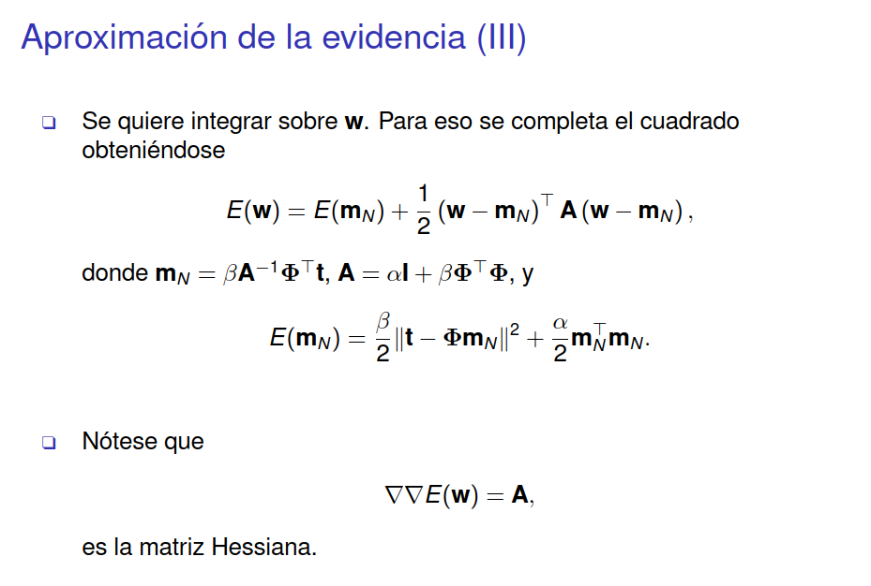

Slide 30
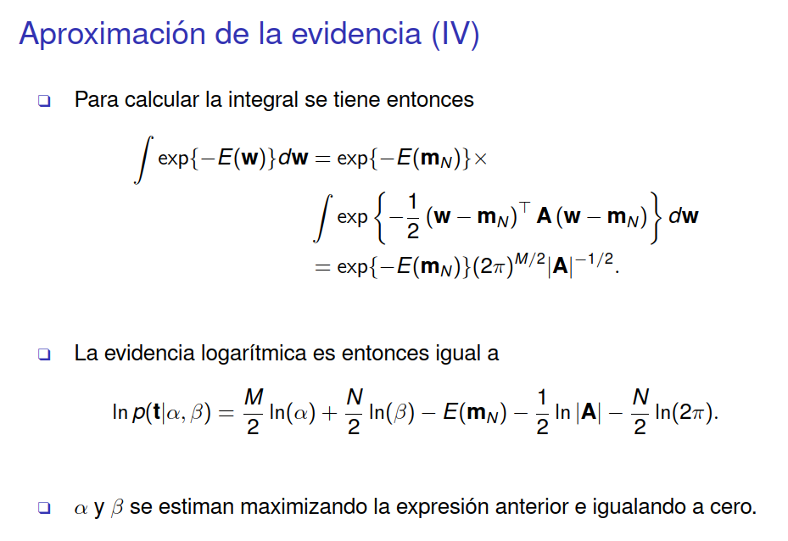

Slide 31
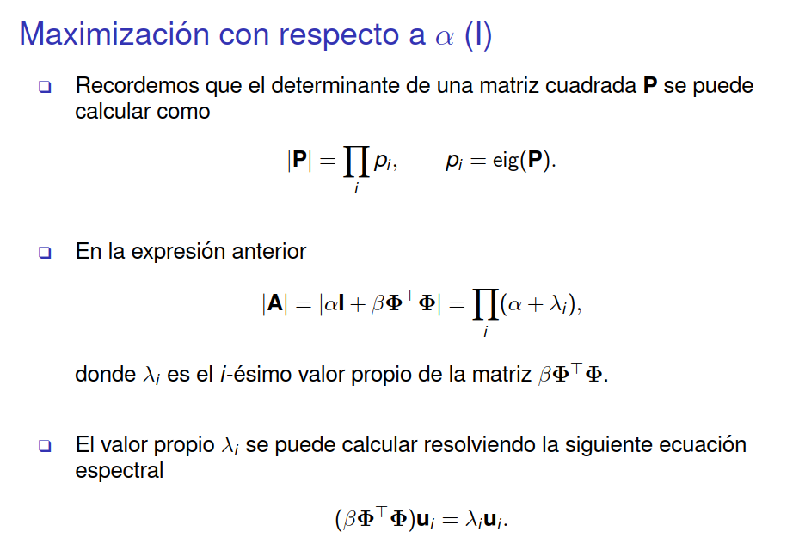

Slide 32
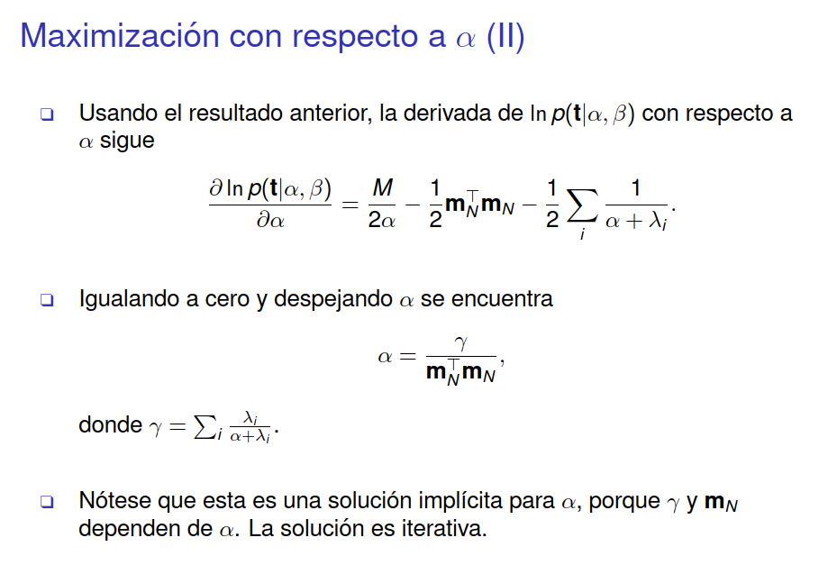

Slide 33
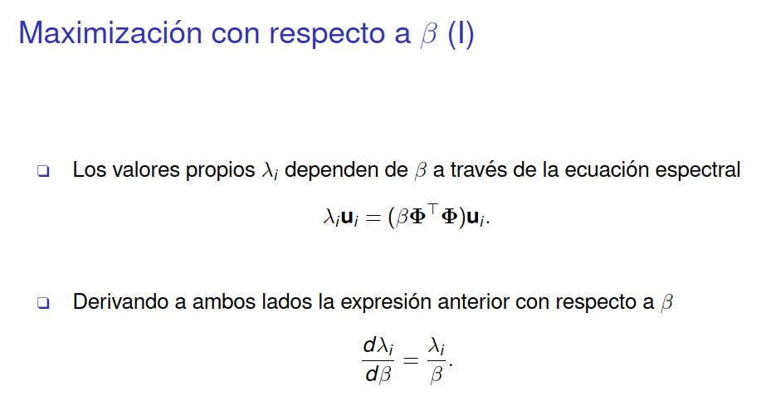

Slide 34
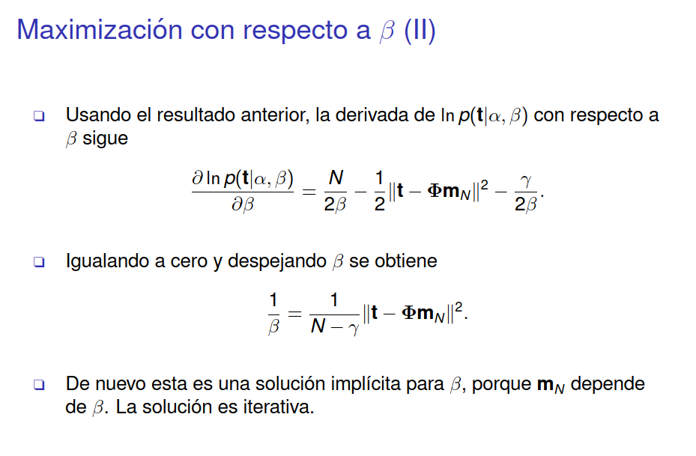

Slide 35
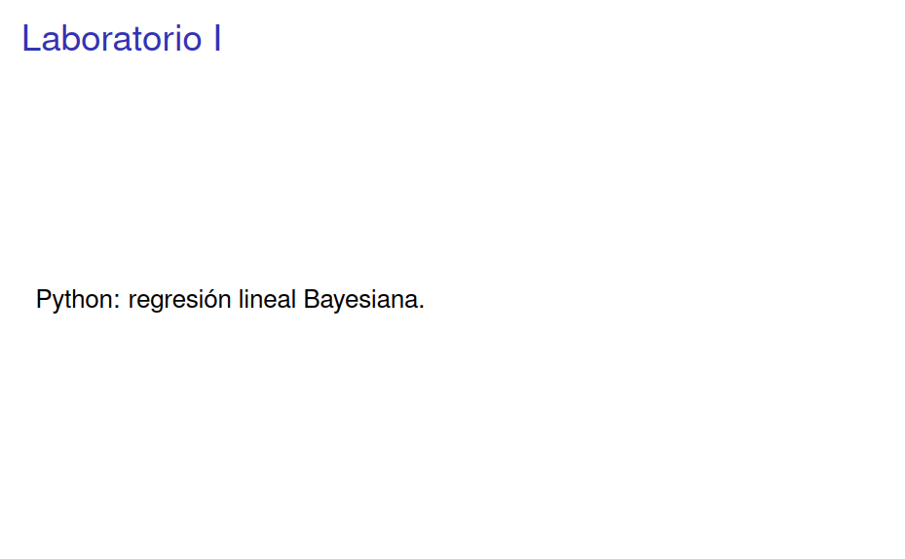

Slide 36

Contenido
Modelo lineal
Máxima Verosimilitud
Regularización
Lab
Regresión Bayesiana Lineal
Lab
Add.: Expresión para $ln ρ(t|α, β)$

Slide 37
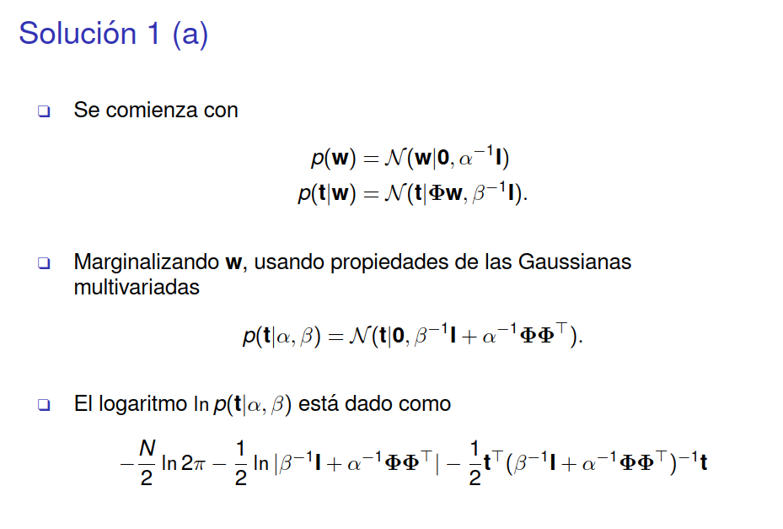

Slide 38
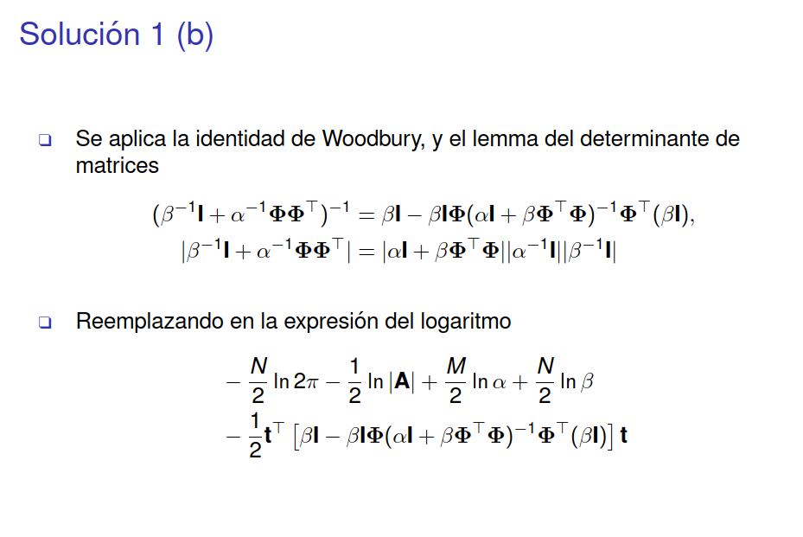

Slide 39
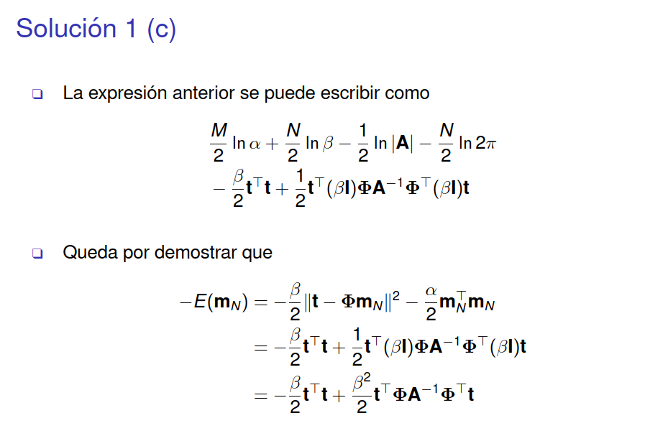

Slide 40
